Slide 1






CLUB DE L’OURS
14 MARS 2019
2019, baisse des prix ou
ralentissement
de la hausse ?

Slide 2

Intervenant
Alexandre SCHMIDT
Président de la chambre FNAIM du Rhône

Slide 3
QUI SOMMES-NOUS?
    # Communauté FNAIM =
    1ère communauté européenne de professionnels de l’immo avec 10 000 adhérents
    # Part de marché et reconnaissance des professionnels
    70% des transactions en France (source CGEDD)
    Des acteurs aux métiers / titres protégés depuis ELAN
    # Satisfaction clients
    7,1 /10 satisfaction selon Ifop_Opinion System ; en hausse depuis 3 ans
    73 % d’intentions de recommandation

Slide 4



La confiance 2018 des ménages en baisse
Source: Insee (novembre 2018), FNAIM
En décembre 2018, la confiance des ménages dans la situation économique baisse fortement. Elle perd 18 points sur l’année 2018.
Elle se rapproche des valeurs de la période 2008 à 2015.
L’indicateur synthétique de confiance des ménages résume leur opinion sur la situation économique. Il décrit la composante commune de 8 soldes d’opinion : niveau de vie passé et futur en France, situation financière personnelle passée et future, chômage, opportunité de faire des achats importants, capacité d’épargne actuelle et future.

Slide 5
Parc de logements
A

Slide 6
Près de 900 000 logements
Sources : Calcul FNAIM, Insee RP2015
Parc selon la catégorie

Slide 7
Près de 800 000 ménages
Sources : Calcul FNAIM, Insee RP2015
Statut d’occupation des ménages
Autres : ménages locataires d’un meublé, d’une
chambre d’hôtel et les logés gratuitement

Slide 8
Tendance des ventes dans l’Existant
B

Slide 9

Nombre de ventes en France : après 3 ans de hausse ininterrompue, le volume de transactions se maintient durant l’année 2018
Source : CGEDD d'après DGFiP (MEDOC), estimation FNAIM pour 2018
965 000 ventes estimées en 2018, soit +0,3% par rapport à 2017
En 3 ans
près de 170 000
ventes en plus
soit
+ 21 %

Slide 10
Une rotation du parc toujours très élevée
Source : BDF, novembre 2018 (taux d’intérêt), Insee (parc de logements & Indice de confiance des ménages), FNAIM (estimation des ventes à partir des données CGEDD arrêtées à fin novembre)
Le taux de rotation se stabilise autour du niveau record du début des années 2000, profitant des taux d’intérêt historiquement bas. Néanmoins, la perte de confiance des ménages en 2018 laisse présager un début d’inflexion.
965 000 ventes (estim. 2018)
__________________
Parc 36,3 Millions
793 000 ventes
__________________
Parc 29,6 Millions
594 000 ventes
__________________
Parc 32,9 Millions
Taux de rotation : nombre de ventes de logements rapporté au parc de logements.

Slide 11
26 300 ventes de logements dans LE RHÔNE
(+3,1% sur un an à novembre 2018)
Source : Estimation FNAIM à partir des données CGEDD d'après DGFiP (FIDJI, MEDOC – novembre 2018)
Après 3 ans de hausse fulgurante , un début de ralentissement…
* Estimation novembre 2018

Slide 12
26 300 ventes de logements dans LE RHÔNE
(+3,1% sur un an à novembre 2018)
Source : FNAIM (novembre 2018)
Évolution sur 10 ans
+39,9%
Novembre 2018 / Novembre 2008
Taux de rotation
3,0%
Taux de rotation : nombre de ventes de logements rapporté au parc de logements.
Part de marché
20,4%
Part de marché: nombre de ventes du département rapporté à l’ensemble des ventes de la région .

Slide 13
128 800 ventes de logements dans la région
(+3,8% sur un an à novembre 2018)
Source : FNAIM (novembre 2018)
Département | Nombre de ventes | Part de marché régionale
Rhône | 26 300 | 20,4%
Isère | 18 900 | 14,7%
Haute-Savoie | 15 500 | 12,0%
Puy-de-Dôme | 11 300 | 8,7%
Loire | 10 900 | 8,5%
Savoie | 10 000 | 7,8%
Ain | 9 700 | 7,5%
Drôme | 8 200 | 6,4%
Ardèche | 5 800 | 4,5%
Allier | 5 500 | 4,3%
Haute-Loire | 4 200 | 3,2%
Cantal | 2 500 | 1,9%
Total | 128 800 | 100%

Slide 14
Tendance des Prix dans l’existant
C

Slide 15


Tendance des prix dans le Rhône
Source : FNAIM (janvier 2019)
Appartements
Évolution des prix
(2018 / 2017)
Niveau de prix
(2018)
+ 5,1 %
3 223
€/m²
Maisons
+ 1,9 %
305
K€

Slide 16
Focus sur Lyon
Source : FNAIM (janvier 2019)
La Hausse des prix s’accélère
Appartements
Prix
4 003 €/m²
+ 7,4 %
Pouvoir d’achat en baisse: -3,7 m²
A fin 2018, malgré une baisse des taux (-10 points de base), l’augmentation des prix (+7,4%) est telle que la capacité d’achat des ménages a diminué, perdant en moyenne 3,7 m² et ce pour un montant d’acquisition moyen d’un logement de 60 m², et une durée de remboursement de 20 ans.

Slide 17
Tendances des prix : comparaison de quelques communes
Source : FNAIM (décembre 2018)
Prix des appartements

Slide 18
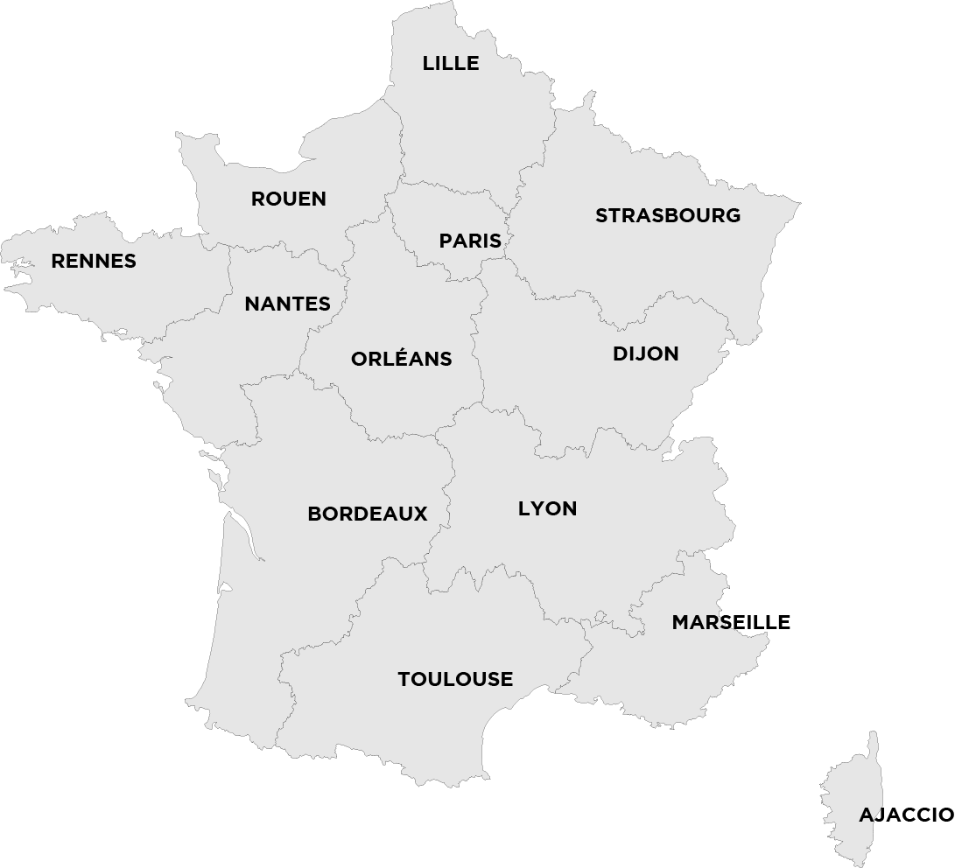

évolution des prix de vente AU M² sur un an
Capitales régionales (Appartements)
2018 / 2017
+0,7
%
Source : FNAIM (au 31 décembre 2018)
+0,7
%
Évolution prix vente
au m²
+5,9
%
+2,2
%
+3,9
%
< 0%
+1,3
%
Hors capitales régionales
Montpellier | 3,6%
Nancy | 3,0%
Nice | 2,8%
Toulon | 0,7%
Grenoble | 0,1%
Clermont-Ferrand | 0%
Entre 0% et 3%
+6,7
%
+1,4
%
> 3%
+7,4
%
+8,8
%
Évolution population
de 2010 à 2015:
- Nantes +6,5%
- Lyon +6,0%
- Bordeaux +4,4%
+3,8
%
+1,8
%
-1,6
%

Slide 19
Pouvoir d’achat
D

Slide 20

Indicateur dU pouvoir d’achat immobilier
Source : Banque de France (taux, novembre 2018), FNAIM (décembre 2018), base 100 en 2005
En 2018, la poursuite de l’augmentation des prix (+2,7%) s’est traduite par une baisse de la surface achetable d’1,4 m² en moyenne, que la baisse des taux (-10 points de base) n’a pas réussi à compenser. Le pouvoir d’achat des ménages demeure cependant bien supérieur à celui de 2010.
Taux d’intérêt : 3,41 %
Evolution prix : + 2,0 %
Taux d’intérêt : 1,50%
Evolution prix : + 2,7 %
Taux d’intérêt : 5,19 %
Evolution prix : - 3,7 %
L’indicateur de pouvoir d’achat immobilier FNAIM, reflète la quantité de surface achetable chaque année dans l’existant pour une mensualité fixe de 1 000 €, une durée de remboursement de 20 ans, des taux d’intérêt moyens immobiliers (Banque de France) et l’indice FNAIM des prix. Cette approche ne tient pas compte des droits de mutation et d'apport personnel.

Slide 21
Évolution surface achetable sur 1 an
Surface achetable en 2018, avec la mensualité permettant en 2017
d’acquérir un logement de 60 m², en tenant compte de l’évolution
des prix et des taux pour un crédit de 20 ans
Source : FNAIM (au 31 décembre 2018)
+0,2
M²
2018 / 2017
+0,2
M²
-0,7
M²
-2,8
M²
Evolution (en m²)
-1,7
M²
> 0 m²
-0,2
M²
-0,2
M²
de 0 m² à -2 m²
-3,2
M²
< - 2 m²
-3,6
M²
-4,3
M²
Notons qu’à Lille et Rouen, la baisse des taux (-10 pts de base) a plus d’impact sur la surface achetable que la faible hausse des prix (+0,7%)
-1,7
M²
-0,5
M²
+1,5
M²
Notes:
A revoir avec nouveaux calculs

Slide 22
Surface achetable en région en 2018 avec 160 000 € de budget
Source : Fnaim au 31 décembre 2018
En 2018, avec 160 000 € de budget (prix médian),
la surface achetable varie, allant de 17 m² à Paris à 77 m² à Dijon

Slide 23
Tendance des loyers
E

Slide 24


Et si la taxe foncière, en augmentation régulière depuis 2003, freinait l’investissement locatif ?
Source : Compte du Logement 2017, INSEE, FNAIM
Alors que l’Indice de Référence des Loyers (IRL) et l’inflation évoluent au même rythme, la Taxe Foncière sur les Propriétés Bâties (TFPB) par logement évolue de façon nettement supérieure, avec une progression de 38,9% depuis 2003!
Loi ALUR et encadrement loyers

Slide 25
Capitales régionales : loyer médian,
délai de relocation et rendement locatif brut
Source : FNAIM - OSLO (Observatoire Statistique des Locations, 2018 – Prix Fnaim au 31/12/2018)
Commune | Loyer médian 2018 (en €/m²) | Délai médian (en jours) | Rendement locatif brut (en %)
Bordeaux | 14,0 | 52 | 3,7%
Paris | 30,2 | 61 | 3,8%
Lyon | 13,5 | 44 | 4,0%
Nantes | 12,2 | 49 | 4,8%
Strasbourg | 11,8 | 60 | 4,9%
Lille | 13,8 | 41 | 5,0%
Rennes | 12,6 | 31 | 5,3%
Ajaccio | 12,3 | ns | 5,3%
Toulouse | 12,0 | 94 | 5,5%
Rouen | 11,5 | 79 | 6,1%
Orléans | 10,9 | 82 | 6,2%
Dijon | 10,9 | 129 | 6,3%
Marseille | 12,7 | 84 | 6,3%
Livret A
0,75 %
Rendement Assurance vie selon la GMF :
2,1 %

Slide 26
Construction des logements
F

Slide 27
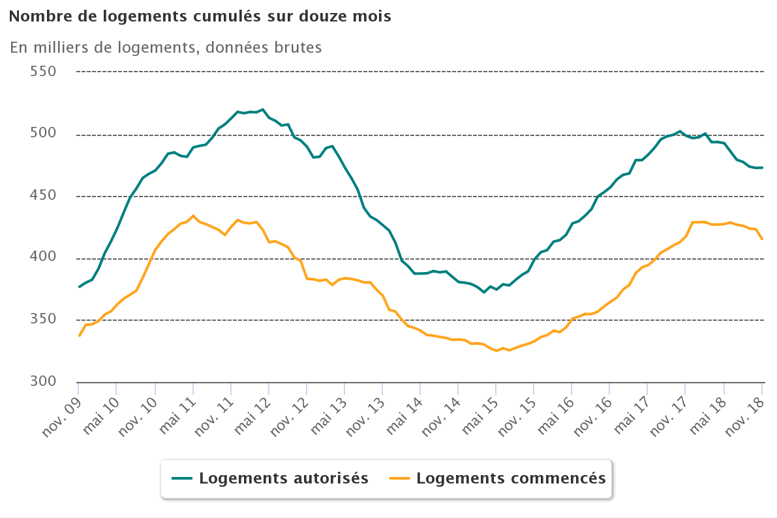
Construction immobilière
Sources : SOeS, Sit@del2, estimations à fin novembre 2018

Slide 28
Les mises en chantier sont en Baisse…
Sources : SOeS, Sit@del2, estimations à fin novembre 2018
Cumul annuel à fin novembre 2018
Évolution entre novembre 2017 / novembre 2018
Permis
13 500
-19,2%
Mises en chantier
13 900
-7,3%

Slide 29
Crédit à l’habitat des ménages
(tendances nationales)
G

Slide 30
Production de Crédit à l’habitat des particuliers
Source : Banque de France (septembre 2018)
214 Mds sur 12 mois à septembre 2018, soit une baisse de 27% par rapport à la même période un an avant
* Octobre 2017 à Septembre 2018

Slide 31

Durée moyenne des crédits à l’habitat des particuliers
Source : Banque de France - Le financement de l’habitat en 2017 (juillet 2018)
La durée moyenne des crédits immobiliers est aujourd’hui de 20 ans,
afin d’accompagner la hausse des prix de l’immobilier,
que le faible niveau des taux ne parvient pas à compenser à lui seul.
*Novembre 2018

Slide 32
baisse des taux d'intérêt
Source : Banque de France (novembre 2018)
Les taux n’ont cessé de baisser depuis 2011 et ne remontent toujours pas…
Taux d’intérêt moyen : - 3 points par rapport au niveau d’avant crise ( 2007)
- 1,50%, soit -10 points de base sur 10 mois
* Taux : octobre 2018

Slide 33
Perspectives du marché résidentiel en 2019
Source : FNAIM, janvier 2019
Rappel prévisions FNAIM (janvier 2018) :
- Hausse des prix de 2%
- Hausse réelle : 2,7 %
La stabilité du volume de ventes annoncée a bien eu lieu
3 indicateurs à surveiller :
Taux d’intérêt et niveau de crédits
Confiance des ménages fragilisée en 2018
Niveau de l’emploi
En 2019, une inflexion du marché est à prévoir

Slide 34


Pour plus d’informations :
Alexandre SCHMIDT
Président de la Chambre FNAIM du Rhône
61, rue de la République, 69002 LYON
Contact presse: Charlotte VERBORG
06 89 87 18 83 – charlotte@cvrp.fr
Document réalisé par la cellule économique de la FNAIM
Julien DUMONT & Romain AGBO
Courriel : label@fnaim.fr
Reproduction autorisée sous réserve de la mention « Source : FNAIM »

